Slide 1
FlyTech
Készítette:
Török Ferenc
Vörös Alexandra

Slide 2
Téma választás
A sétarepülés témát választottuk weboldalkészítésünk fókuszául, mert hiszünk abban, hogy ez az élmény egyedülálló lehetőséget nyújt a szabadság és kaland iránt érdeklődők számára, valamint izgalmas és emlékezetes élményt biztosít mindenkinek, aki részt vesz benne.

Slide 3


Műszaki megvalósítás:
Projektmunka:
Feladat kiosztása:
Trello - https://trello.com/hu
Tervezés (wireframe, design terv):
Figma - https://www.figma.com/
Csapatmunka:
Verziókezelés:
GitHub - https://github.com/
Kommunikáció:
Google meet - https://meet.google.com/

Slide 4



Képkompresszió:
GIMP 2.10.32
Források:
https://pixabay.com/hu/
https://unsplash.com/
https://www.flaticon.com/
https://www.pexels.com/hu-hu/
saját képek
Betűtípus:
https://fonts.google.com/
Szöveg:
ChatGPT által készített szövegek.

Slide 5



Frontend Backend
HTML
CSS keretrendszerek: Bootstrap
JavaScript
JS keretrendszer: Angular
JQuery
JSON
PHP
MySQL

Slide 7
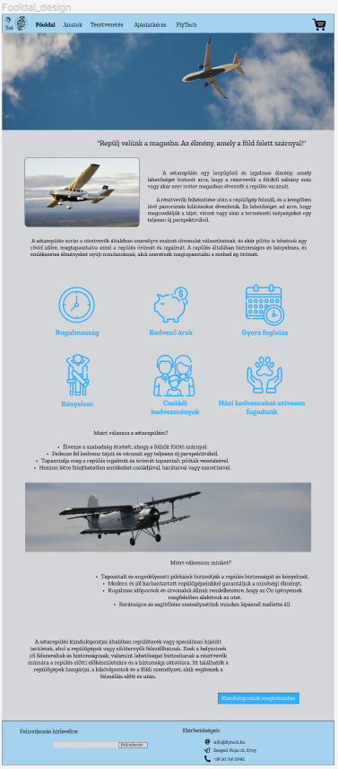
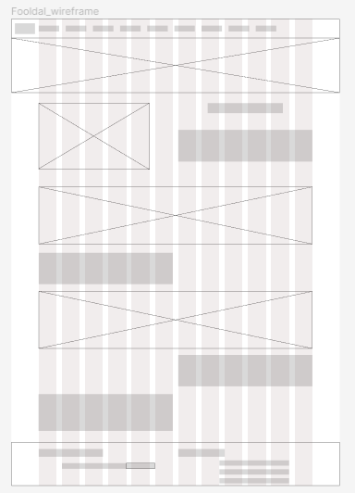
Főoldal

Slide 8
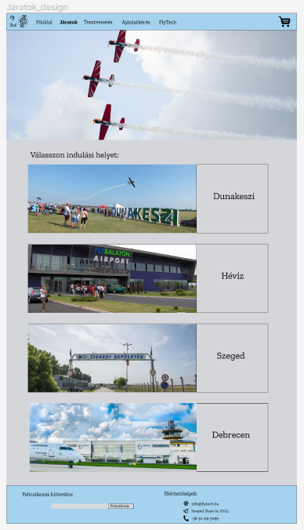
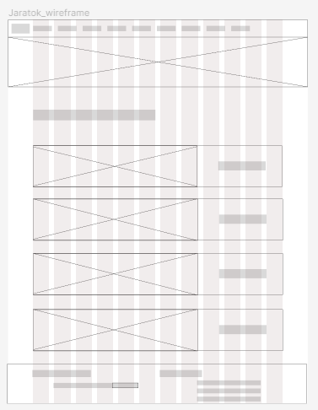
Járatok (Kiindulópontok)

Slide 9
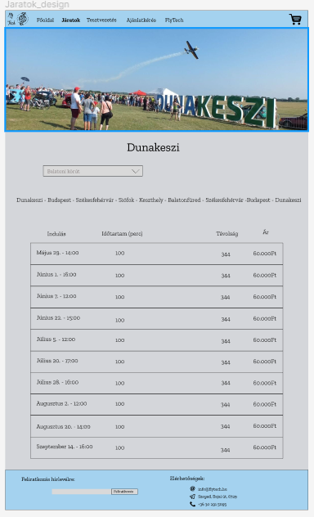
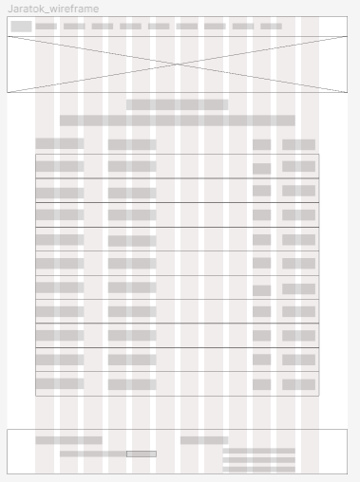
Járatok

Slide 10
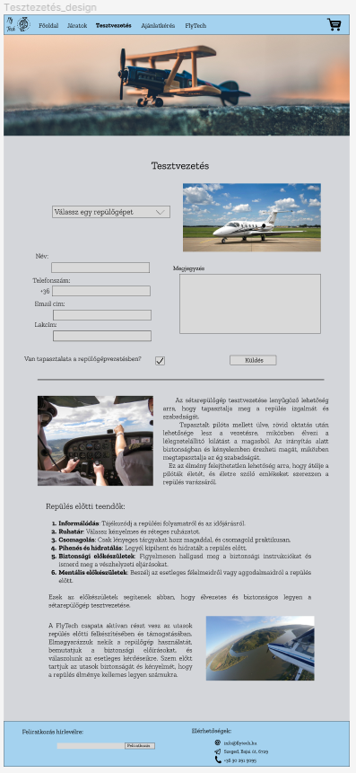
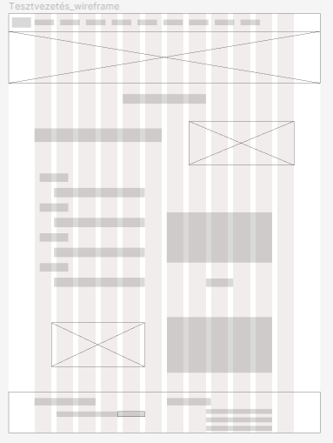
Tesztvezetés

Slide 11
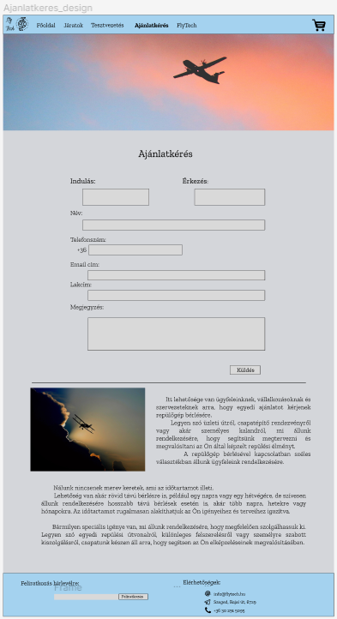
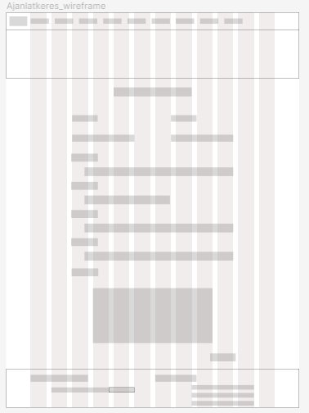
Ajánlatkérés

Slide 12
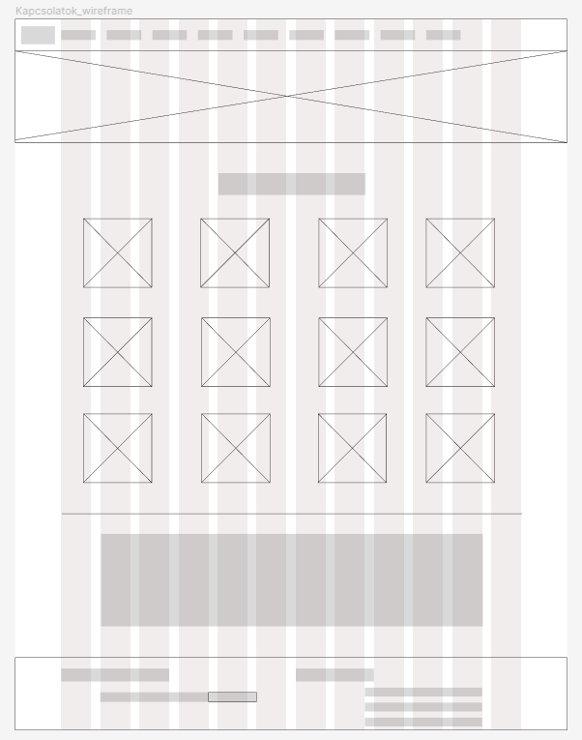
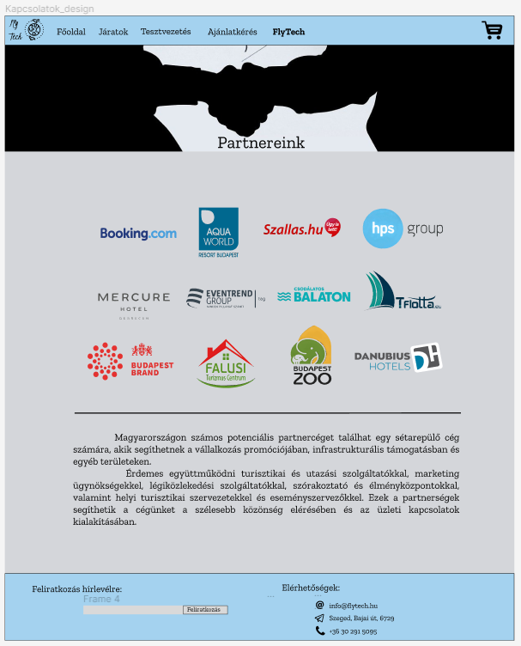
FlyTech - Kapcsolatok

Slide 13
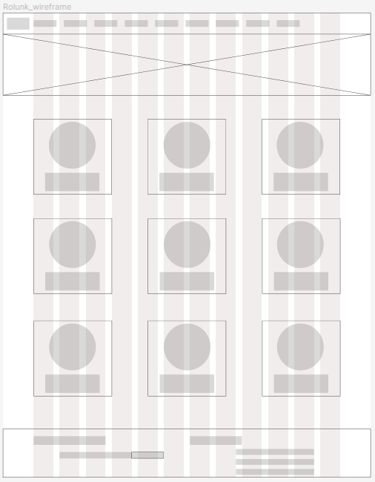
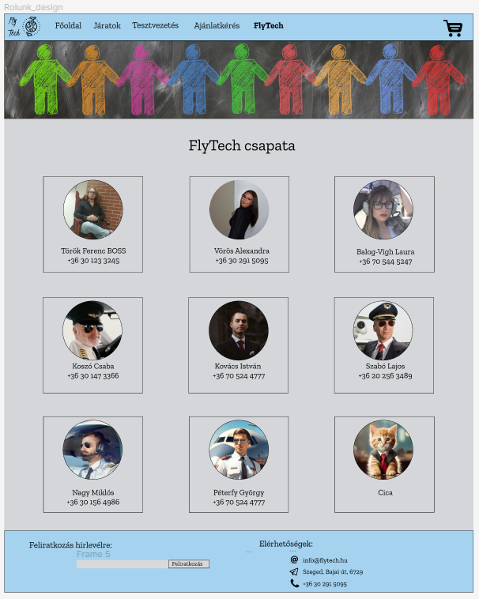
FlyTech - Rólunk

Slide 14
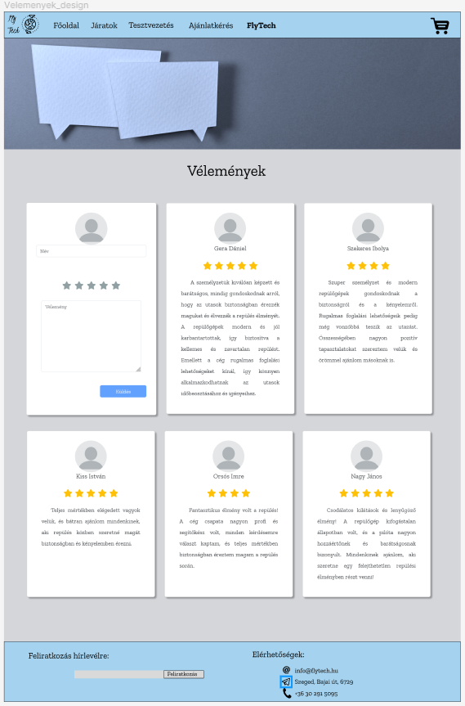
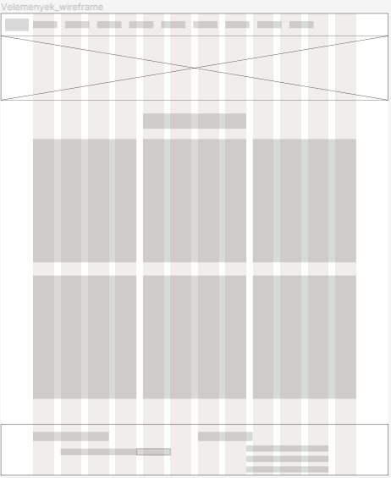
FlyTech - Vélemények

Slide 15
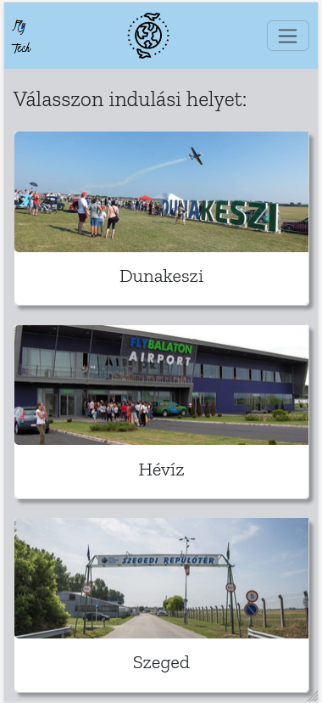
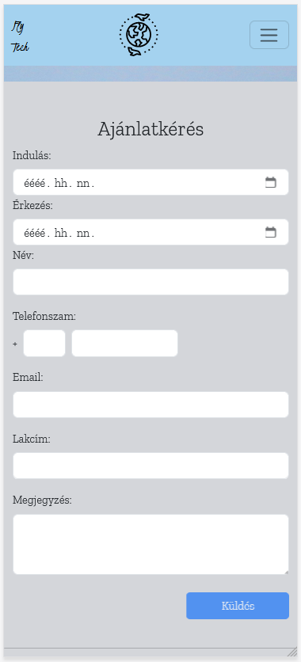
Reszponzivitás
Az oldal teljesítményét optimalizáltuk mobil eszközökre is, hogy a felhasználók könnyen és zavartalanul böngészhessek és használhassák az oldalt kisebb képernyőméretek esetén is.

Slide 16
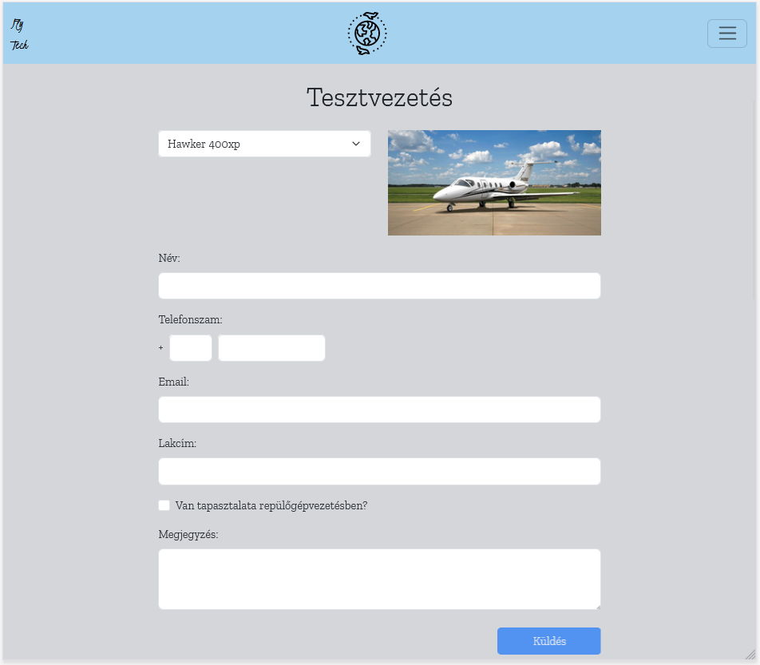
Tesztvezetés

Slide 17
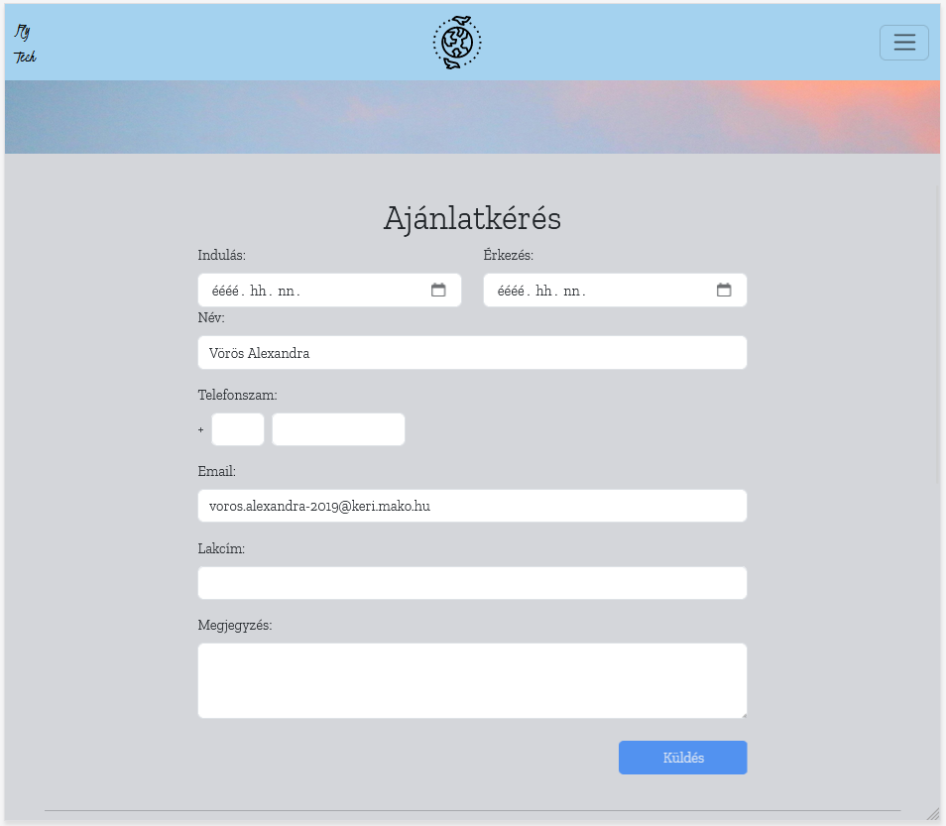
Ajánlatkérés

Slide 18
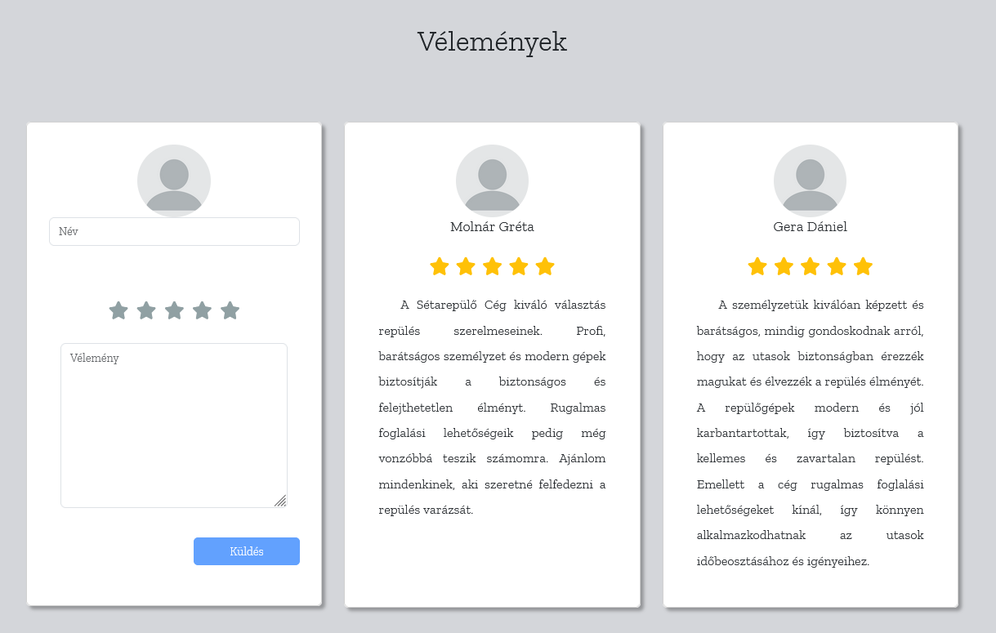
Vélemények

Slide 19
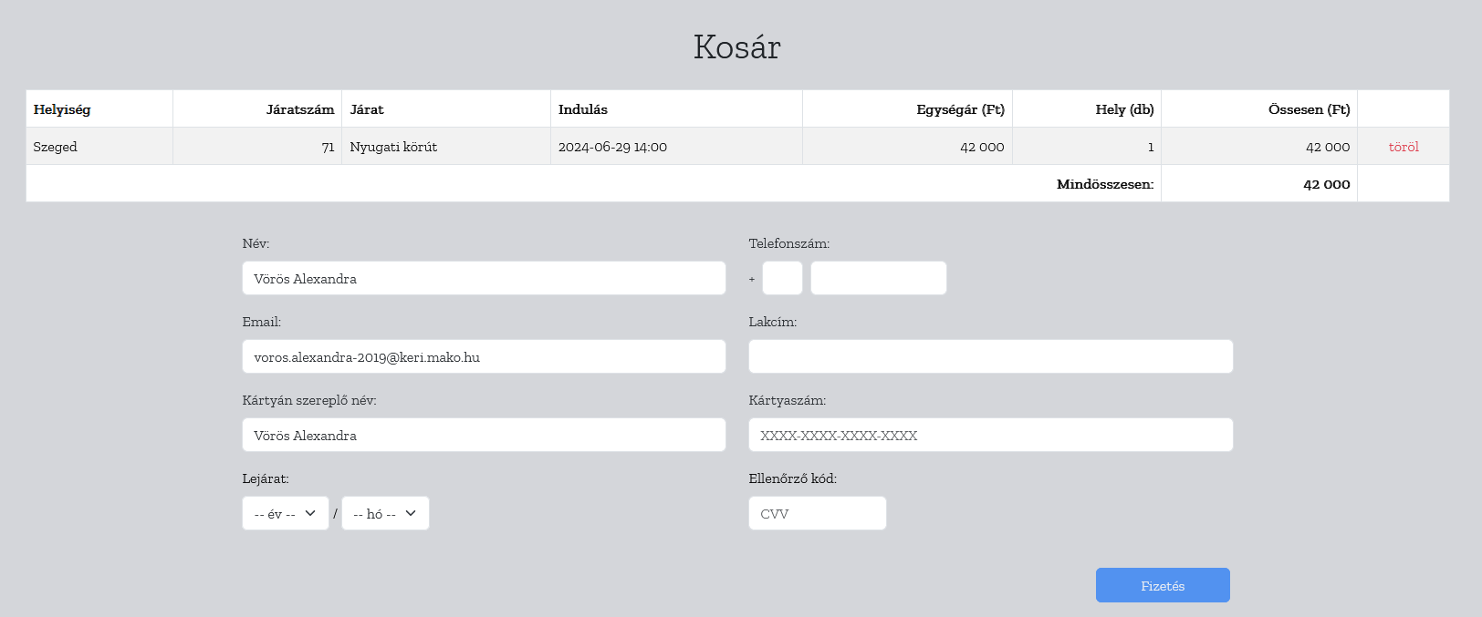
Kosár

Slide 20
Köszönjük a figyelmet!

